Slide 1

Integrantes :
Verónica González
Carlos Cantillano
Vidal Sánchez
David López
Guillermo Berrocal
Said Atencio
Raúl Olaya
Hillary Rodriguez (no trabajo )
Abdul Rodriguez (no trabajo )

Slide 2
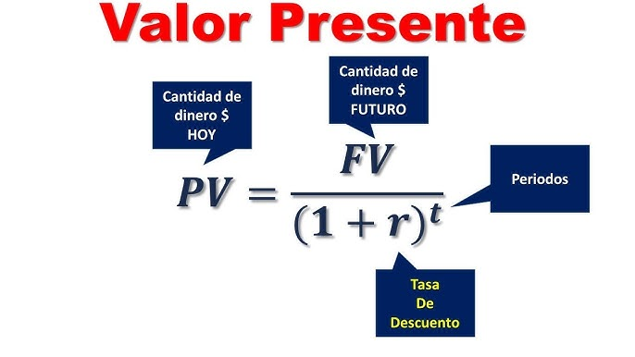
Comparación del Valor Presente

Slide 3

Concepto de Valor Presente
El VP es el valor actual de flujos futuros descontados a una tasa.
La comparación de valor presente (VP) es una técnica financiera para evaluar la rentabilidad de diferentes opciones al traer todos sus flujos de efectivo futuros a su valor equivalente en el presente. El proyecto o inversión con el valor presente o valor actual neto (VAN) más alto es el más conveniente porque se considera que generará mayor valor para la empresa.

Slide 4

Pasos clave para comparar el valor presente
Calcular el valor presente de cada proyecto:
Utiliza la fórmula del valor presente para descontar los flujos de efectivo futuros al presente, teniendo en cuenta la tasa de descuento. La fórmula básica es:
Donde VF es el valor futuro , (i) es la tasa de descuento y (N) es el numero de periodos
Para un proyecto, esto puede implicar restar el costo inicial (una salida de efectivo hoy) de las entradas de efectivo futuras descontadas.

Slide 5
¿Por qué comparar VP?
Permite elegir la opción mas conveniente.
Convierte dinero futuro a dinero de hoy.
Se selecciona el proyecto con el mayor VPN
Un VPN positivo indica que le proyecto es rentable (cubre la inversión inicial y genera Ganancia ).
Un VPN negativo indica que es proyecto no es
Rentable

Slide 6

Procedimiento
1. Identificar flujos
2. Elegir tasa
3. Calcular VP
4. Sumar
5. Comparar

Slide 7
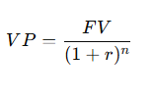
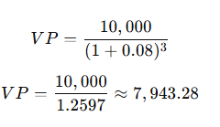
Ejemplo 1
Vas a recibir $10,000 dentro de 3 años y la tasa de descuento es 8% anual.
¿Cuál es el valor presente de ese dinero hoy?
FV :Valor Futuro
R: Tasa de descuento
N : Numero de periodos
Resultado : El VP de $10,000 que recibirás en 3 años al 8$ es $7,943.28

Slide 8

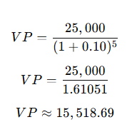
Ejemplo 2
Una empresa te pagará $25,000 dentro de 5 años.
La tasa de descuento es 10% anual.
¿Cuál es el valor presente de ese pago?
Resultado: El Valor presente de $25,000 que recibiras en 5 años al 10% es :$15,518.69

Slide 9
Consideraciones adicionales
Alinear los horizontes de tiempo: Cuando se comparan alternativas con vidas útiles diferentes, es necesario evaluarlas durante un período de tiempo común, a menudo utilizando el mínimo común múltiplo de sus vidas útiles.
Tasa de descuento: La tasa de descuento es crucial, ya que refleja la oportunidad de inversión, el riesgo y la inflación.
Valor presente frente a valor futuro: Mientras que el VP trae los flujos de efectivo futuros al presente, el valor futuro (VF) proyecta una cantidad actual de dinero hacia el futuro.

Slide 10
Conclusiones
El valor presente permite saber cuánto vale hoy un monto que se recibirá en el futuro.
Una tasa de descuento más alta reduce el valor presente; una más baja lo aumenta.
El VP facilita comparar opciones y elegir la más rentable.
Es una herramienta clave para evaluar inversiones y tomar decisiones financieras.

